Slide 1
Basit Sıralama Algoritmaları
Doç. Dr. İlhan AYDIN

Slide 2
Sıralama nedir?
Sıralama, düzensiz bir dizinin alınıp büyükten küçüğe veya tersi yapıda düzenlenmesidir.
0 1 2 3 4 5
77
42
35
12
101
5
Sıralama
0 1 2 3 4 5
5
12
35
42
77
101

Slide 3
Baloncuk Sıralaması (Bubble Sort)
En büyük eleman bir baloncuk gibi sona getirilir. Temel çalışma mantığı;
Arka arkaya gelen iki veri karşılaştırılır istenen düzende değilse yer değiştirilir.
İşlem kontrol edilmemiş tek bir eleman kalmayıncaya kadar devam eder.
0 1 2 3 4 5
77
42
35
12
101
5

Slide 4
En büyüğün baloncuklanması
Arka arkaya gelen iki veri karşılaştırılır istenen düzende değilse yer değiştirilir.
Swap
1 2 3 4 5 6
42
77
77
42
35
12
101
5

Slide 5
En büyüğün baloncuklanması
Arka arkaya gelen iki veri karşılaştırılır istenen düzende değilse yer değiştirilir.
1 2 3 4 5 6
Swap
35
77
42
77
35
12
101
5

Slide 6
En büyüğün baloncuklanması
Arka arkaya gelen iki veri karşılaştırılır istenen düzende değilse yer değiştirilir.
1 2 3 4 5 6
Swap
12
77
42
35
77
12
101
5

Slide 7
En büyüğün baloncuklanması
Arka arkaya gelen iki veri karşılaştırılır istenen düzende değilse yer değiştirilir.
1 2 3 4 5 6
42
35
12
77
101
5

Slide 8
En büyüğün baloncuklanması
Arka arkaya gelen iki veri karşılaştırılır istenen düzende değilse yer değiştirilir.
1 2 3 4 5 6
Swap
5
101
42
35
12
77
101
5

Slide 9
En büyüğün baloncuklanması
Arka arkaya gelen iki veri karşılaştırılır istenen düzende değilse yer değiştirilir.
1 2 3 4 5 6
101
42
35
12
77
5
En büyük eleman yerine geldi

Slide 11
Baloncuk Algoritması
public void Bubblesort(int nElems,int intArray[N]) {
int i;
boolen Continue=true;
while(continue){
continue=false;
for (i=0;(i < nElems-1);i++) {
if(intArray[i]>intArray[i+1]){
swap(i,i+1);
continue=true;
}
}
}
} // Bubblesort
Dış Döngü
İç Döngü
private void swap(int one, int two){
int temp = intArray[one];
intArray[one] = intArray[two];
intArray[two] = temp;
}

Slide 12
Seçme Sıralaması (Selection Sort)
Algoritmanın Çalışması:
Listede en küçük (veya en büyük) bulunur.
Listenin en başındaki (veya en sonundaki) ile yer değiştirilir.
Liste sıralı ve sırasız olarak ikiye ayrılmış olur.
Listede deriye kalan sırasızlar içerirsinde

Slide 13
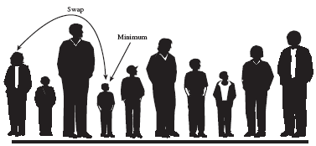

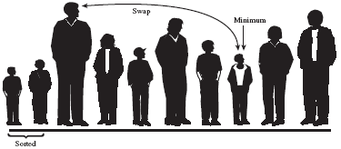
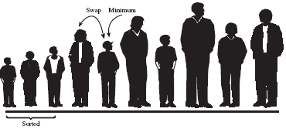
Seçme Sıralaması (Selection Sort)

Slide 14
Seçme Sıralama Algoritması
public void selectionSort(int nElems, int intArray[]) {
int i, j, min;
for(i=0; i<nElems-1; i++) { // Dış döngü
min = i; // minimumun indeksi
for(j=i+1; j<nElems-1; j++) // iç döngü
if(intArray[j] < intArray[min] ) // minimumu bul
min = j;
swap(i, min); // yer değiş
} // end for
} // end

Slide 15
Yer Değiştirme Metodu
private void swap(int one, int two){
int temp = intArray[one];
intArray[one] = intArray[two];
intArray[two] = temp;
}

Slide 16
Yerleştirme Sıralaması (Insertion Sort)
Dizi sıralı ve sırasız olmak üzere iki parça gibi düşünülür.
Tek eleman sıralıdır. Başlangıçta ilk eleman sıralı listeyi oluşturur.
Sırasız listenin ilke elemanını al sıralı listede uygun aralığa yerleştir.
Sırasız liste tükeninceye kadar devam et.

Slide 17
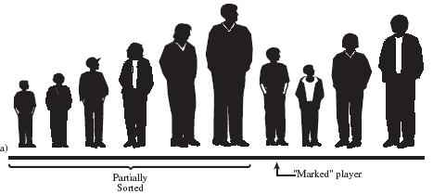
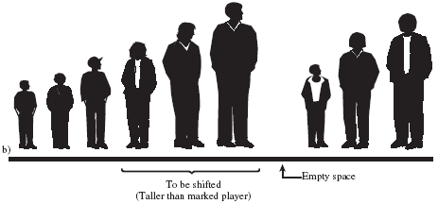
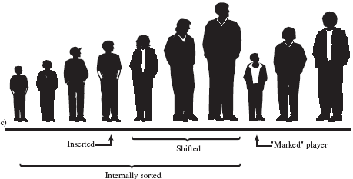
Yerleştirme Sıralaması (Insertion Sort)

Slide 18
Yerleştirme Sıralaması (Insertion Sort)
public void insertionSort(int nElems, int intArray[]){
int i,j;
for(i=1; i<nElems; i++) { //Dış döngü, tek eleman sıralıdır.
long temp = intArray[i]; // İşaretli elamanı listeden al
j = i; // Kaydırmaya başla
while(j>0 && intArray[j-1] >temp) { // Bir küçük oluncaya kadar,
intArray[j] = intArray[j-1]; // Elemanları bir aşağı al
--j; // Bir pozisyon geri gel
}
intArray[j] = temp; // İşaretli elmanı araya koy
} // end for
} // end

Slide 19
Sıralama Örneği
class ogrVeri{
String ad;
int not; //diğer veri tipleri ve metodlar
}
public class sinifVeri{
ogrVeri ogrArray[ogrSayisi];
//diger bilgiler ve metodlar
void insertionSortNot() {
int i,j;
for(i=1; i<ogrSayisi; i++){
ogrVeri temp = ogrArray[i];
j = i;
while(j>0 &&ogrArray[j-1].not >= temp.not){
ogrArray[j] = ogrArray[j-1];
--j;
}
ogrArray[j] = temp;
}
}
public void insertionSortAd() {
int i,j;
for(i=1; i<sayiOgrenci; i++) {
ogrVeri temp = ogrArray[i];
j = i;
while(j>0 &&ogrArray[j-1].ad.compareTo(temp.ad) >=0){
ogrArray[j] = ograArray.ad[j-1];
--j;
} //endwhile
ogrArray[j] = temp;
} //endfor
}//endinsertionSortisim
}//end sinifVeri

Slide 20
Seçme Sıralaması (Selection Sort) Algoritma Analizi
For döngüsü için (n-1),
For döngüsü için (n-2),
...
(n-1). For döngüsü için 1 karşılaştirma yapılır.
Toplam Karşılaştırma Sayısı
= (n-1)+(n-2)+...+1 = n*(n-1)/2
= (1/2)n²-(1/2)n = O(n²)

Slide 21
Yerleştirme (Insertion Sort) Algoritma Analizi
En kötü durumda, while döngüsü (i-1) defa her bir for döngüsü için işler.
For döngüsünün ilk koşumunda, i=1 için while döngüsü 0 defa işler.
Bir sonraki durumda, i=2 while döngüsü 1 defa işler.
Görüleceği üzere; 0 + 1 + 2 + 3 + ... + n-2’dir. Bu da O(n²) olduğunu işaret eder.

Slide 22
public node selectionSort(node Head) {
node SortedList=null,
maxbefore,
max, p;
if (Head==null||Head.next==null) //Boş liste ve tek düğüm sıralıdır.
return Head
else{
while (Head!=null){
maxbefore=null,
max=Head,
p=Head;
while (p.next!=null){ //En büyüğü bul
if (max.elemenT<p.next.element){
maxbefore=p;
max=p.next;
}
p=p.next;
}
if (max==head) head=head.next;
else maxbefore.next=max.next; //En büyüğü çıkar
max.next=SortedList; //Sıralı listeye ekle
SortedList=max;
}
}
return sortedlist;
}

Slide 23
public node insertionSort(node Head){
node SortedList=null,
r, p;
if (Head==null||Head.next==null) //Boş liste ve tek düğüm sıralıdır.
return Head
else{
SortedList=Head;
SortedList.next=null;
Head=Head.next;
while (Head!=null){
deleted=Head;
deleted.next=null; //Sırasız listeden bir düğüm al
Head=Head.next;
İf (deleted.element<SortedList.element){
deleted.next=SortedList;
SortedList=deleted;
}else{
r=SortedList;
p=SortedList.next;
while (p!=null&&p.element<deleted.element){
r=p;
p=p.next;
}
r.next=deleted;
deleted.next=p;
} }
return SortedList;
}

